Slide 1
SAYISAL VERİ HABERLEŞMESİ
19-20 Bahar
GİRİŞ

Slide 2

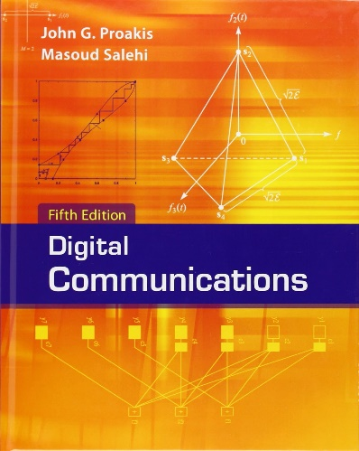
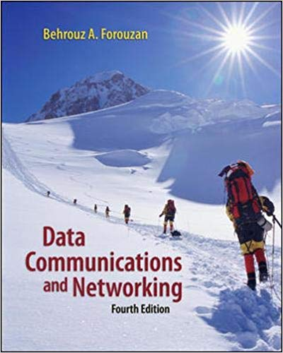
KAYNAKLAR
S. Ertürk: “Sayısal Haberleşme”, Birsen Yayınevi
J.G. Proakis: “Digital Communications”, McGraw-Hill,
B. A. Forouzan: “Data Communications and Networking”, McGraw-Hill,
Sklar: ‘‘Digital Communications’’, Pearson

Slide 3
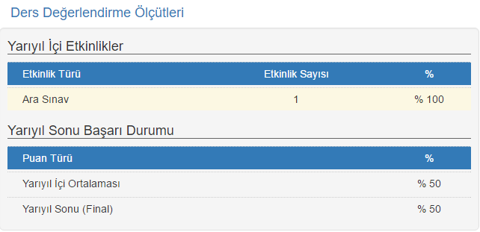
KAYNAKLAR

Slide 4
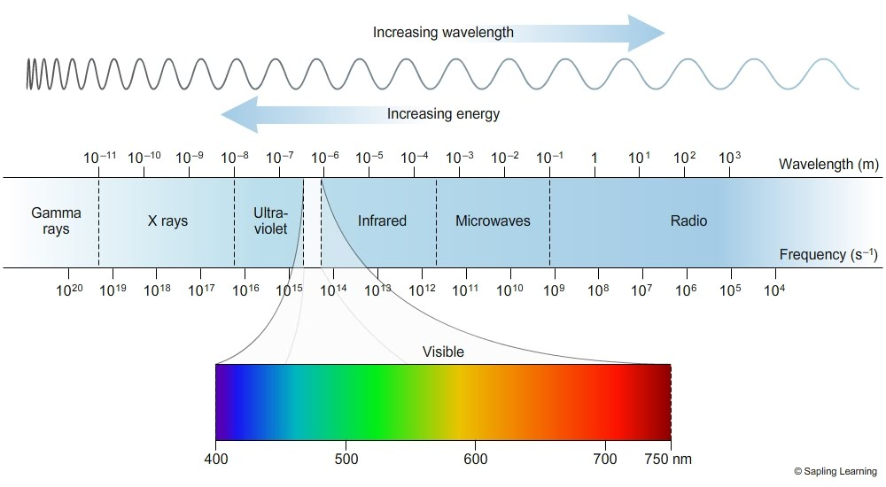
elektromanyetik spektrum

Slide 5
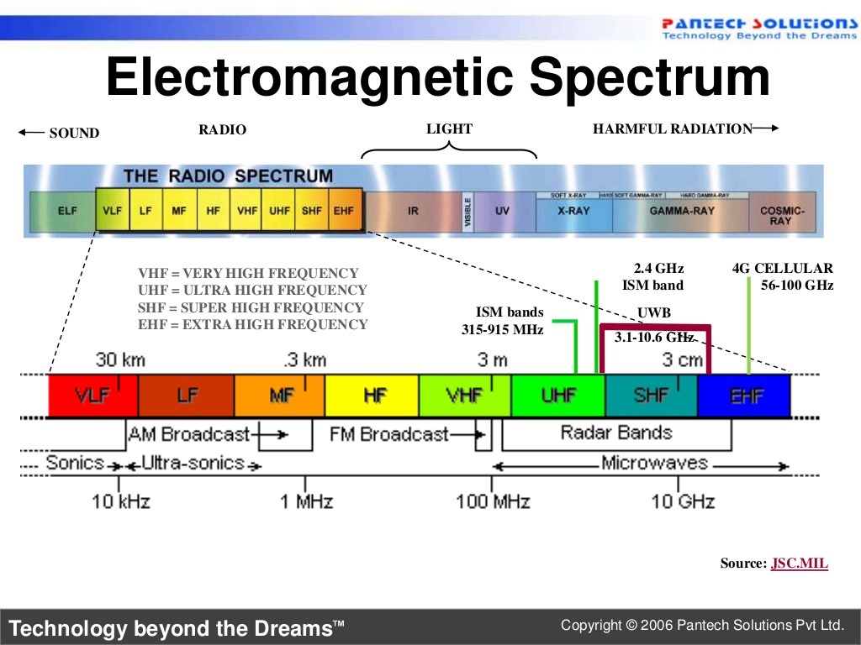
elektromanyetik spektrum

Slide 6
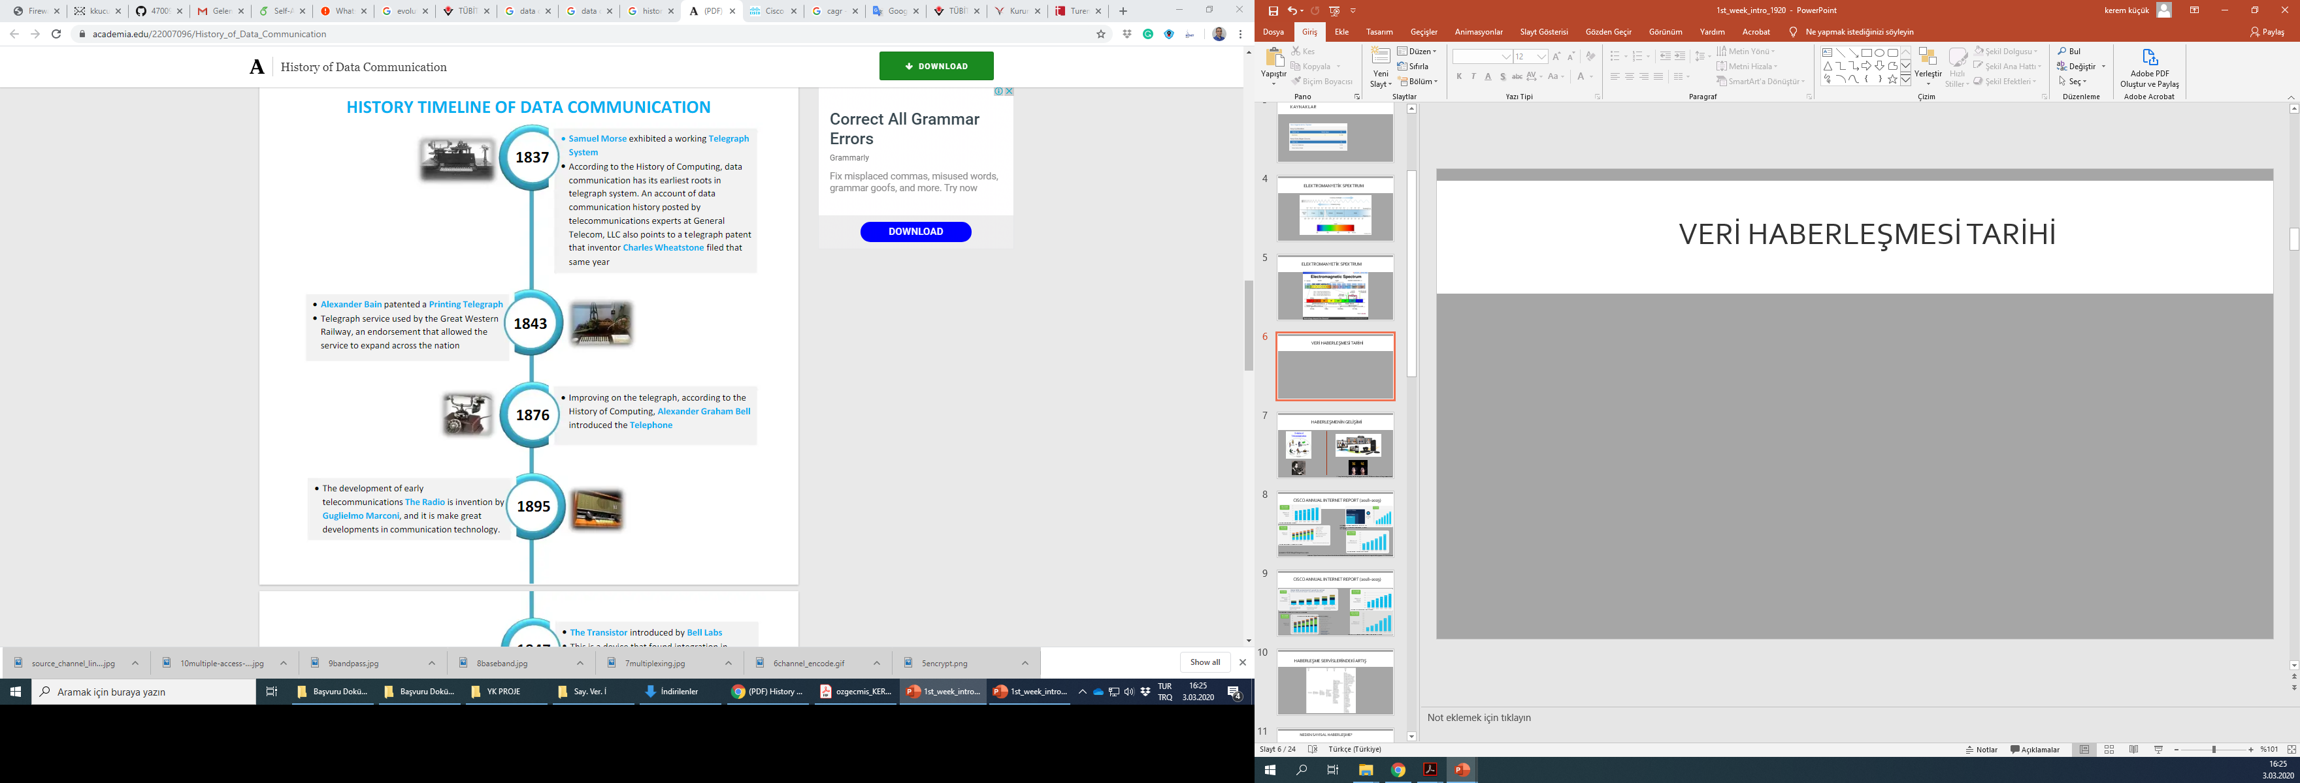
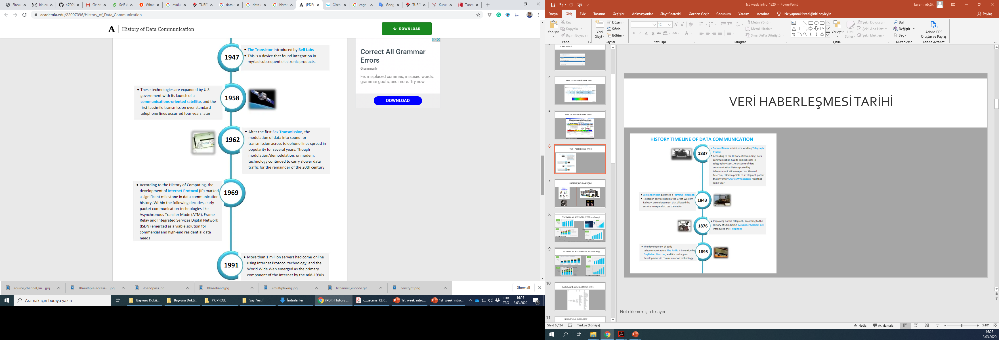
Veri Haberleşmesi Tarihi

Slide 7
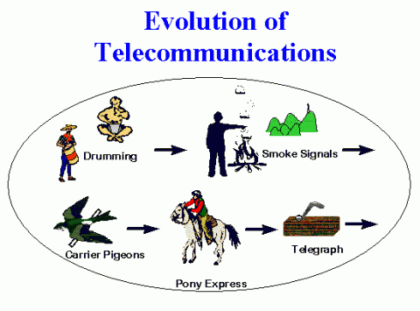
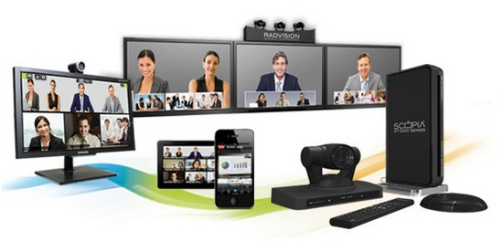
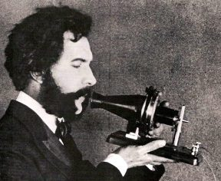
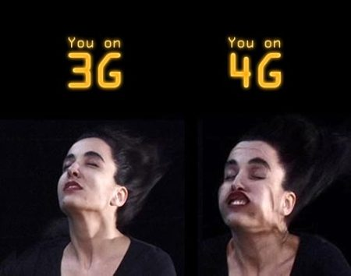
Haberleşmenin gelişimi
***http://technology-today articles.blogspot.com.tr/2013/04/the-evolution-of-long-distance.html

Slide 8
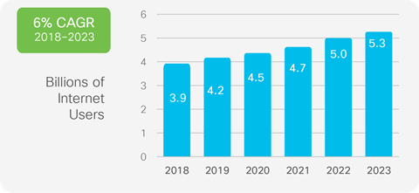
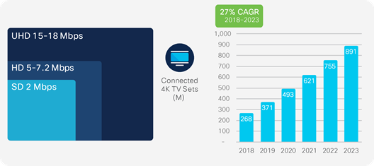
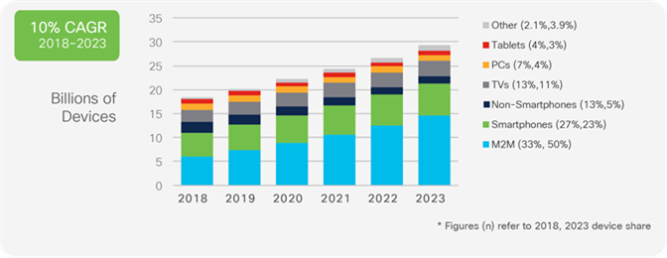
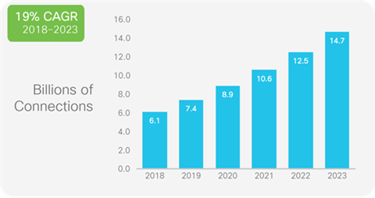
Cisco Annual Internet Report (2018–2023)
Global Internet user growth
Increasing video definition: By 2023, 66 percent of connected flat-panel TV sets will be 4K
Global device and connection growth
(CAGR) Yıllık bileşik büyüme oranı
Global M2M connection growth
Kaynak: https://www.cisco.com/c/en/us/solutions/collateral/executive-perspectives/annual-internet-report/white-paper-c11-741490.html

Slide 9
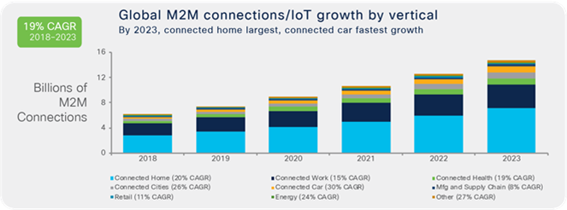
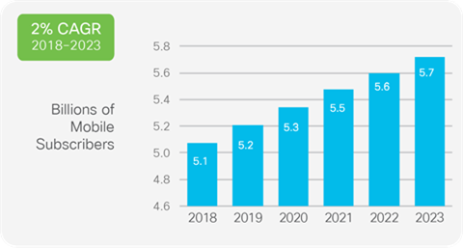
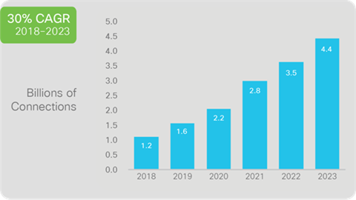
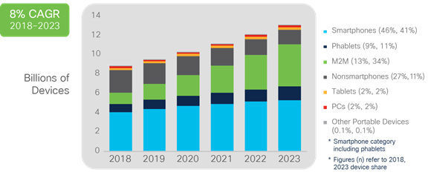
Cisco Annual Internet Report (2018–2023)
Global mobile subscriber growth
Global M2M connection growth by industries
Global mobile device and connection growth
Global mobile Machine-To-Machine (M2M) growth

Slide 10
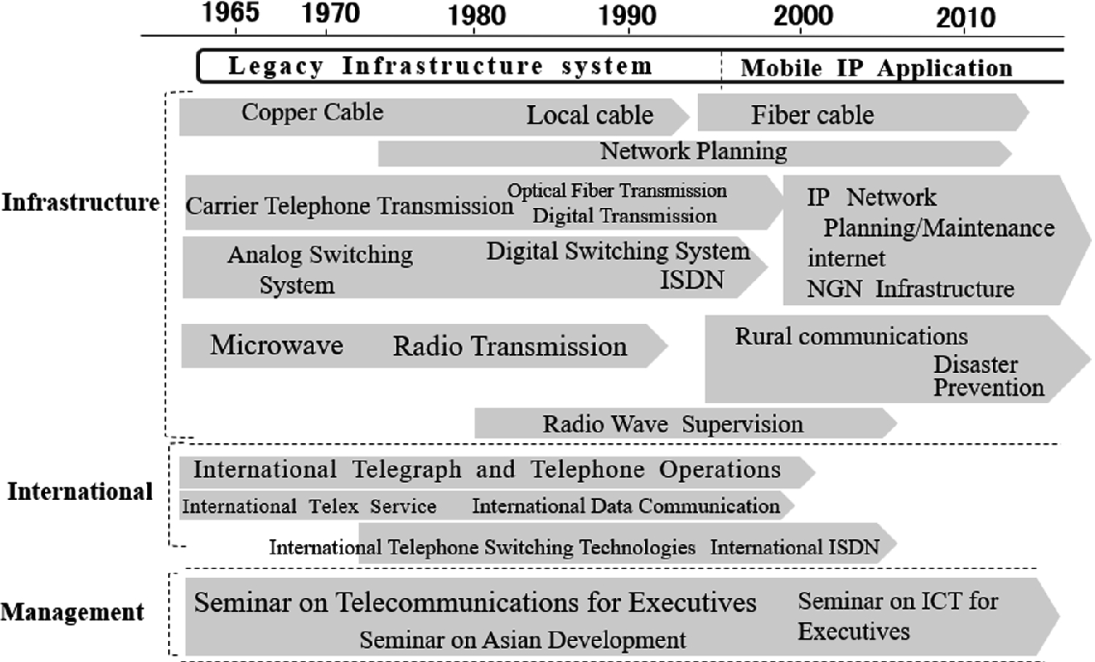
Haberleşme Servislerindeki Artış

Slide 11
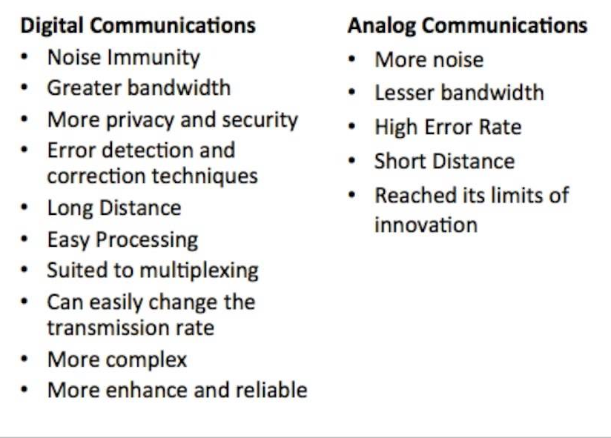
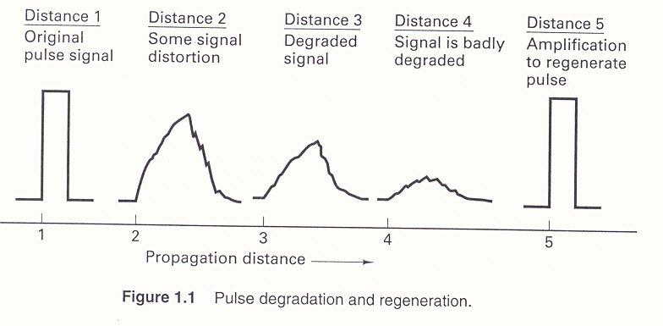
Neden Sayısal Haberleşme?
Sayısal sinyaller analog sinyallere göre gürültü ve parazit sinyallerinden daha az etkilenirler.
Sayısal sinyallerdeki bozulmalar tekrar ediciler (regenerative repeaters) tarafından giderilebilir.
Hata sezme (error detection) ve düzeltme (correction) teknikleri sayesinde az hata oranlı sinyal iletimi yapılabilir
Sayısal sinyallere parazit ve karıştırıcı sinyal etkilerinden korunabilmek için güvenlik ve kriptolama gibi sinyal işleme teknikleri uygulanabilir.
Sayısal devreler analog devrelere göre daha esnek, daha dayanıklı, ve daha az maliyetli olarak tasarlanabilir.

Slide 12
Veri Haberleşmesi Sistemlerinin Karakteristikleri
Teslim
Sistem veriyi doğru hedefe teslim etmelidir
Kesinlik
Sistem veriyi doğru olarak iletmelidir.
Zamanlama
Sistem veriyi zamanı göz önüne alarak teslim etmelidir. Geç teslimler fayda sağlamaz.
Gecikme
Gecikme paket erişim zamanını ifade etmektedir. Ses ve video paketlerinin dağıtımındaki düzensiz gecikmedir.

Slide 13
Haberleşme Modeli

Slide 14
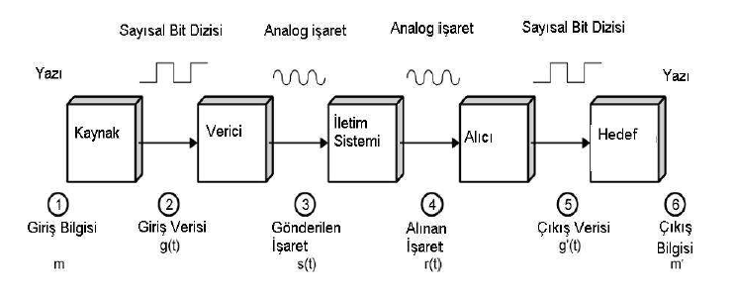
Basitleştirilmiş Veri Haberleşmesi Modeli

Slide 15
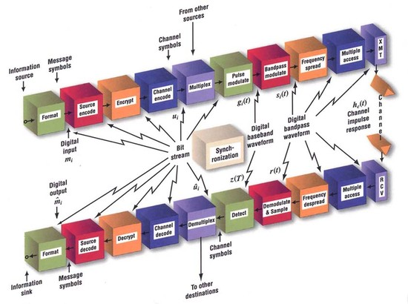
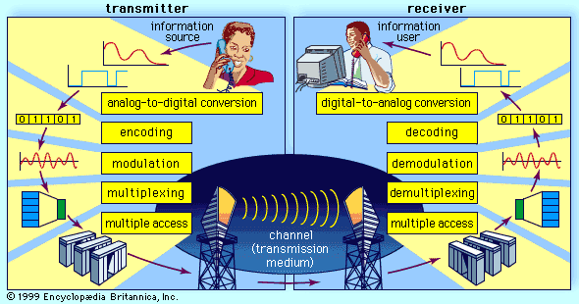
GENEL Haberleşme Sistemi (Kaynak: Digital Communications, B. Sklar)

Slide 16
Sayısal Haberleşme Alıcı-verici birimi (Kaynak: Digital Communications, I. Glover)

Slide 17
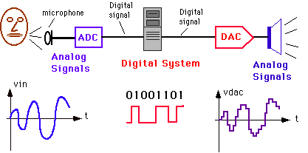
Formatıng (formatlama)

Slide 18
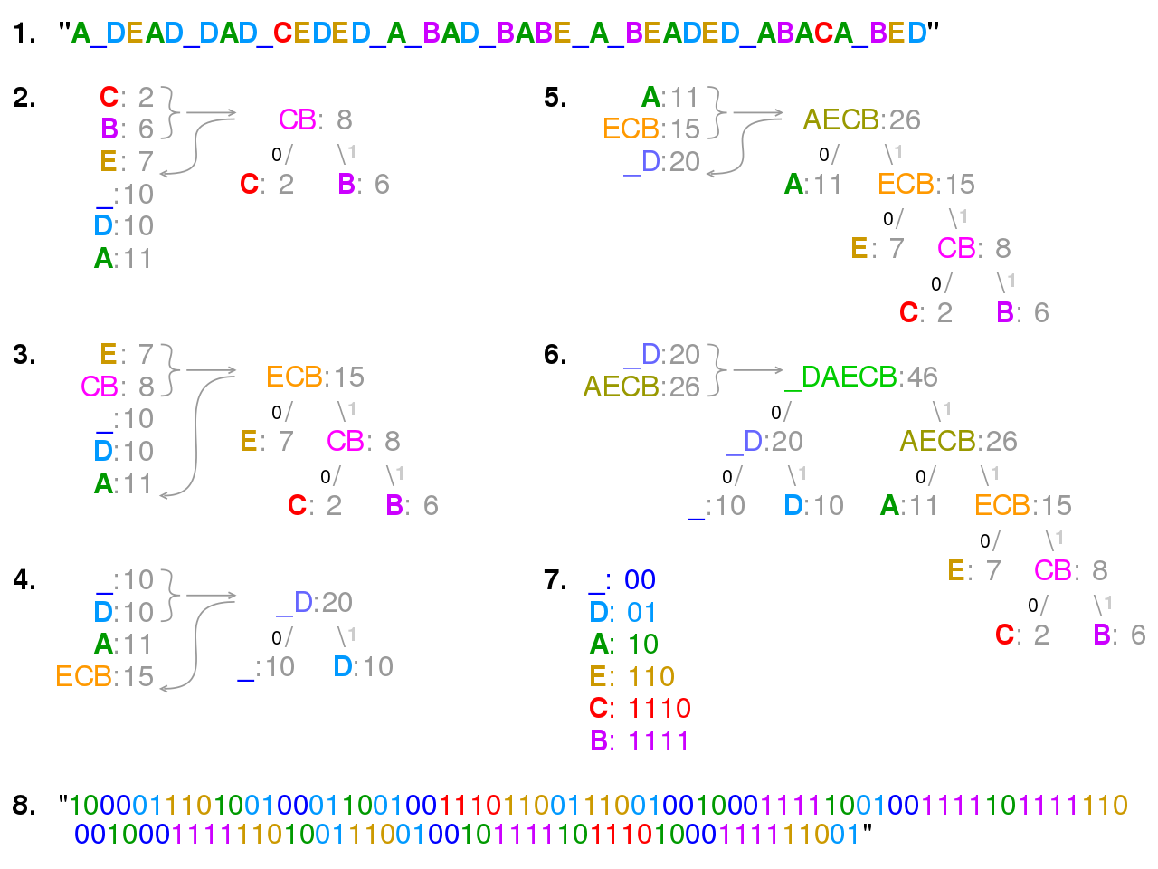
Source Encodıng (kaynak kodlama)

Slide 19
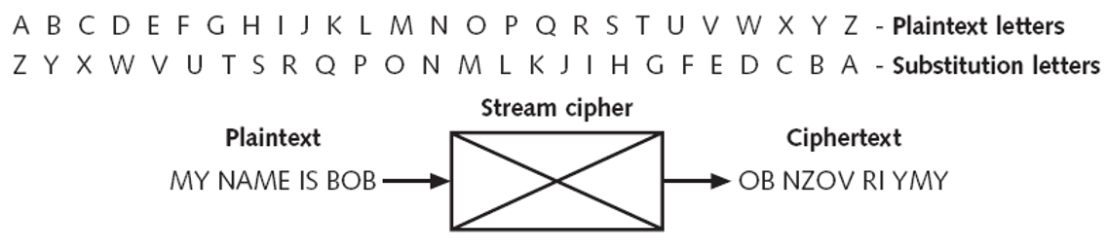
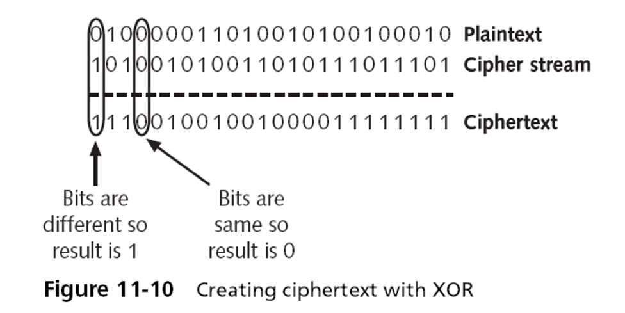
Encryptıon (şifreleme)

Slide 20
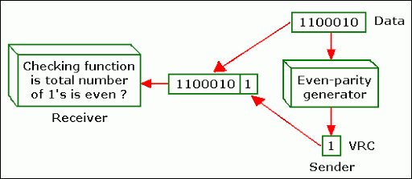
Channel encodıng (kanal kodlama)

Slide 21
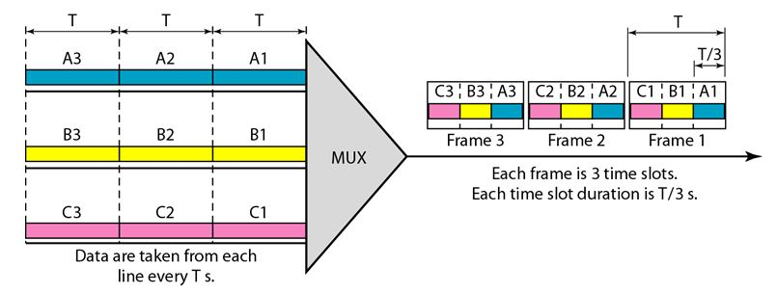
Multıplexıng (çoğullama)

Slide 22
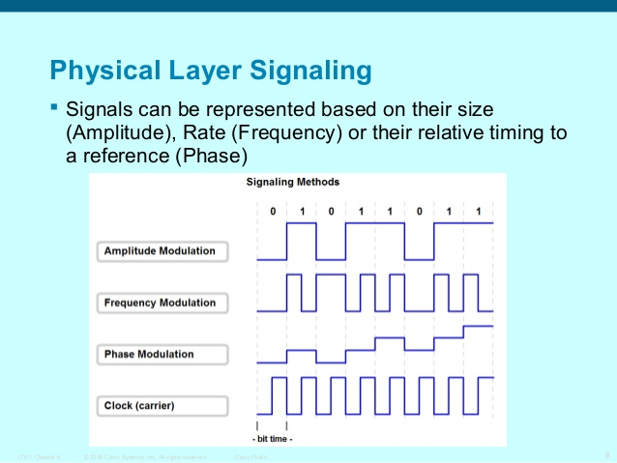
Pulse modulatıon-lıne codıng (darbe modülasyonu-hat kodlaması)

Slide 23
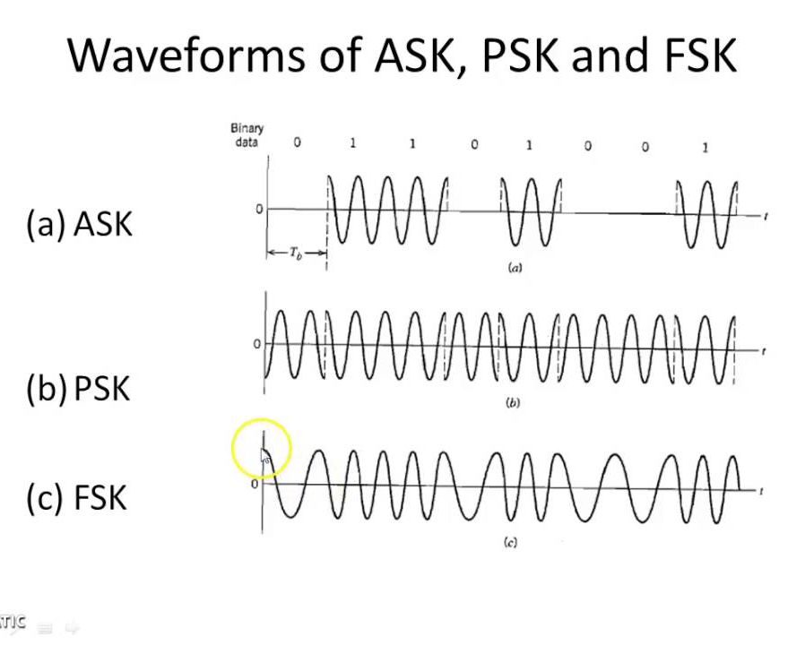
Bandpass modulatıon-carrıer mod. (geçiş bandı modülasyonu- taşıyıcı mod.)

Slide 24
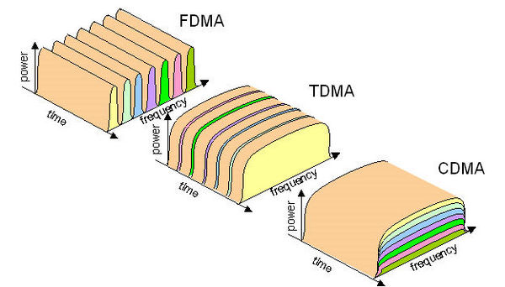
Multıple Access (çoklu erişim)

Slide 25
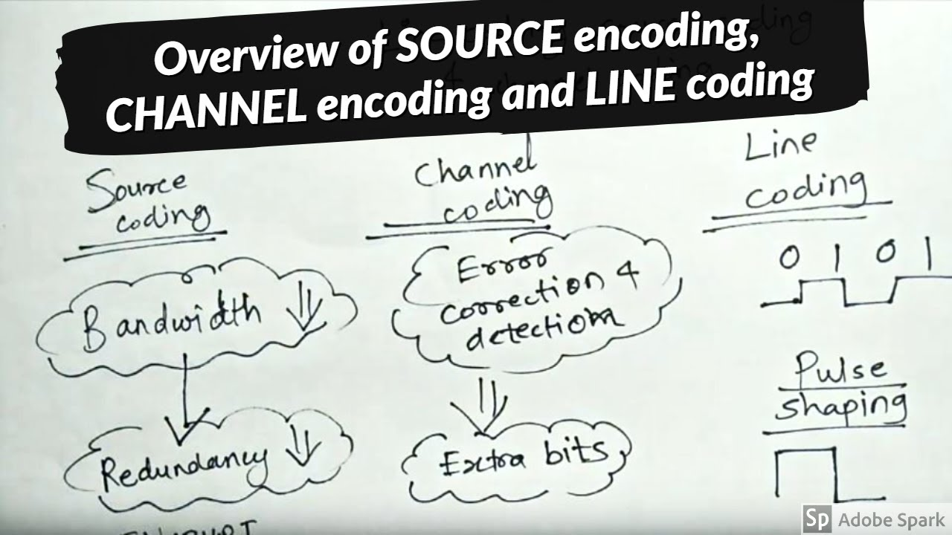
Kaynak, kanal ve hat kodlama extra

Slide 26
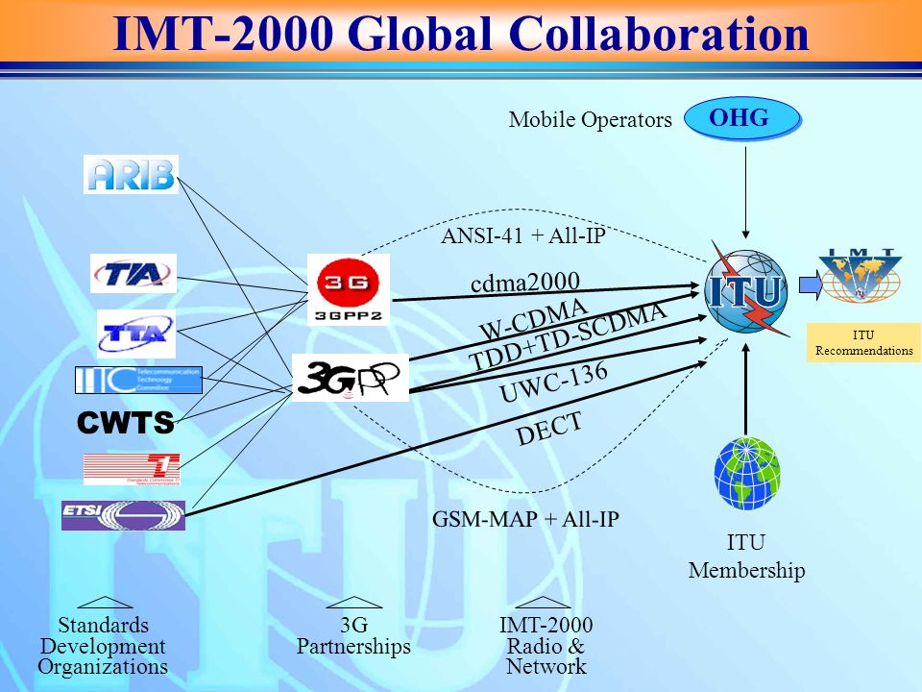
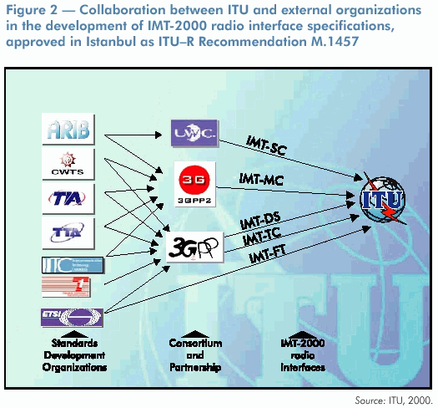
standartlar

